Slide 1
Personal Smart Home Server
Якобсон Александр Алексеевич
ФИТ НГУ
2023

Slide 2
Проблема
                Умные дома популярны. Для них нужны сервера.
Облачные сервисы популярны. Они предоставляют сервера.
Но есть ли желание отдавать сервер вашего дома непонятно кому?

Slide 3
Решение №1
Есть специализированные устройства для управления умными домами. Они размещают в себе все управляющие схемы. Но…
Стоят они заоблачно. Требуется монтаж.

Slide 4
Решение №2
Есть недорогие микроустройства по типу Raspberry Pi – на них можно развернуть что-нибудь легковесное

Slide 5
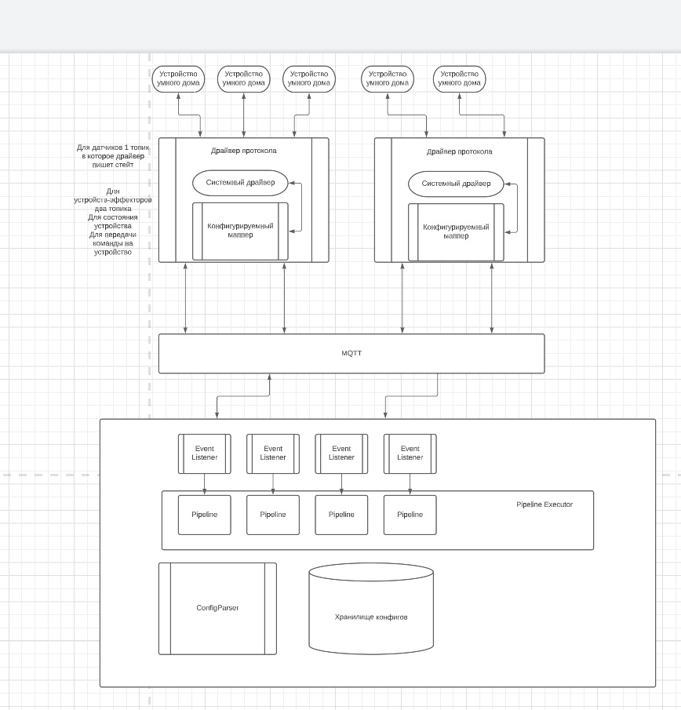
Архитектура системы
Драйверы
Шина MQTT
Обработка сценариев

Slide 6
Состав команды
4 Backend – Java, Spring, Postrgress
2 Frontend – Знание любого UI фреймворка
2 QA – Знание основ тестирования, умение пользоваться Postman

Slide 7
Если хотите присоедениться
Почта: a.yakobson@g.nsu.ru
Tg: @SanchesAJ
Пишите своё ФИО, НГУ-почту и желаемую роль + ваши умения и знания в требуемых технологиях

